Slide 1
Receber solicitação

Slide 2
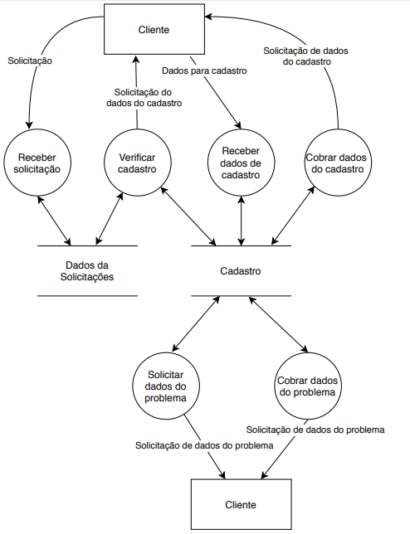
Receber solicitação
Evento: Cliente solicita um pedido
Objetivo: Anotar a solicitação
Trabalhadores envolvidos: Atendente
Presta suporte a necessidade dos clientes e pedi dados para abrir um ficha técnica.
Inseri todos os dados no sistema para a solicitação

Slide 3
Verificar cadastro
Evento: Atendente solicita dados
Objetivo: Pedir dados do cliente
Trabalhadores envolvidos: Atendente
Atendente pedir dados de nome, logradouro, cidade, bairro, nº, e-mail e Telefones para contato
Se falta dados manda um SMS e e-mail para cliente.
E envia todas as informações relevantes para cliente por e-mail e SMS.

Slide 4
Receber dados do cadastro
Evento: Cliente solicita um pedido
Objetivo: Receber dados
Trabalhadores envolvidos: Atendente
Cliente informar dados para o atendente
Se tiver dados errado atendente pedi novo dados.

Slide 5
Cobrar dados do cadastro
Não - Evento: Cliente solicita um pedido
Objetivo: Pedi novamente os dados
Trabalhadores envolvidos: Atendente
Atendente entrar em contato para cobrar dados para termina o cadastro.
Se todos os dados estiver corretos enviar a solicitação.

Slide 6
Solicitar dados do problema
Evento: Cliente informar o problema
Objetivo: Atendente pedi os dados do problema
Trabalhadores envolvidos: Atendente
Atendente pede todas as informação útil do problema.
Guarda todas as informações no cadastros.

Slide 7
Cobrar dados do problema
Não - Evento: Atendente solicita dados do problema
Objetivo: Anotar dados do problema
Trabalhadores envolvidos:
Atendente pede mais informações do problema, se por acaso não fica muito claro do técnico entender.
Registra no sistema mais informações.

Slide 8
Encontrar soluções

Slide 9
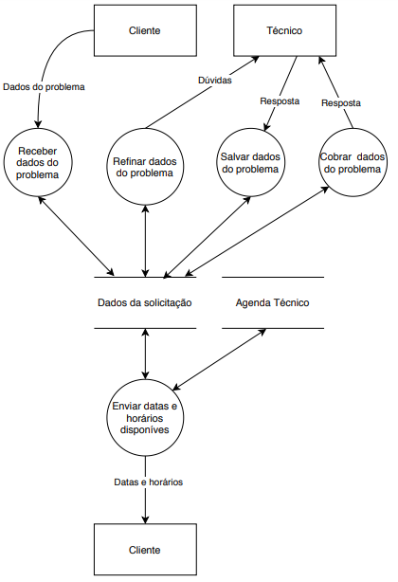
Receber dados do problema
Evento: Receber dados do problema do cliente
Objetivo: Entender o problema
Trabalhadores envolvidos: Atendente
Atendente ao receber os dados do problema, envia pra o técnico

Slide 10
Refinar dados do problema
Evento: Refinar problema do cliente
Objetivo: Refinar os dados do problema com o técnico
Trabalhadores envolvidos: Atendente
Atendente ao receber os dados do problema do cliente, tirar duvidas com o técnicos

Slide 11
Salvar dados do problema
Evento: Salvar os dados do problema
Objetivo: Responder a duvida da recepção
Trabalhadores envolvidos: Técnico
Atendente ao enviar dados do problema ao técnico
Técnico devolve uma resposta de solução do problema, e salva a resposta do problema.

Slide 12
Cobrar dados do problema
Evento: Cobrar dados
Objetivo: Cobrar técnico
Trabalhadores envolvidos: Atendente
Se caso o técnico não responder em 5 minutos, o atendente cobrara uma resposta de solução do problema

Slide 13
Enviar data e horário disponível
Evento: Enviar datas e horário
Objetivo: Agendar um horário com o cliente
Trabalhadores envolvidos: Atendente
Se não resolver pela chamada, atendente entrara em contato com agenda do técnico.
Entrando na agenda do técnico, a procura de uma data e um horário disponível .
Ao selecionar data e horário disponível, imediatamente enviara para o cliente opções de data e horários disponível.

Slide 14
Agendar trabalho

Slide 15
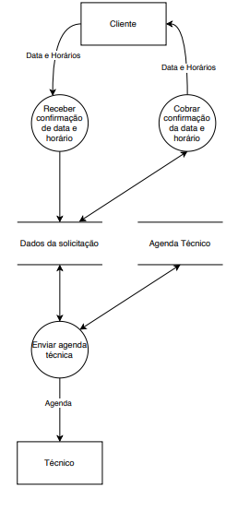
Receber confirmação de data e horário
Evento: cliente solicita instalação
Objetivo: Agenda a manutenção
Trabalhadores envolvidos: Atendente
Cliente solicita uma data e horário disponível
Dados de solicitação recebe confirmação de data e horário do cliente.

Slide 16
Cobrar confirmação de date e horário
Evento: Confirma data e horário solicitado
Objetivo: confirma a data com o cliente
Trabalhadores envolvidos: Atendente
Se caso o cliente não devolver uma resposta de confirmação.
Atendente cobra uma confirmação de data e horário solicitado pelo cliente.

Slide 17
Enviar agenda técnica
Evento: enviar nova agenda para o técnico
Objetivo: enviar data e horário de uma nova instalação
Trabalhadores envolvidos: Atendente
Atendente adiciona na agenda do técnico uma nova solicitação de instalação, com data e horário.

Slide 18
Verificar agenda

Slide 19
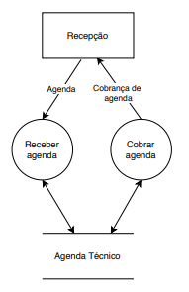
Receber agenda
Evento: Cliente escolheu o dia e o horário
Objetivo: Anotar agenda
Trabalhadores envolvidos: Atendente
Atendente envia dia e horário escolhido pelo cliente para agenda do técnico.
E informar quais os serviços que foram requisitados pelo o cliente.

Slide 20
Cobrar agenda
Não - Evento: Técnico cobrar dia e horário
Objetivo: Cobrar a agenda do dia para o atendente
Trabalhadores envolvidos: Técnico
Se o técnico não receber uma agenda após 2 dias depois do prazo estipulado. O técnico cobrara uma agenda da recepção.

Slide 21
Gerenciar

Slide 22
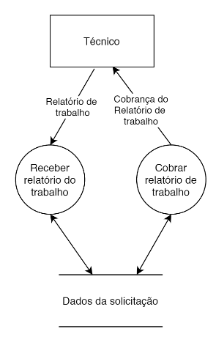
Receber relatório do trabalho
Evento: Recepção recebe o relatório do problema
Objetivo: Verifica o relatório
Trabalhadores envolvidos: Atendente
Recepção recebe relatório de trabalho do técnico
Salva nos dados da solicitação

Slide 23
Cobrar relatório de trabalho
Não - Evento: Recepção cobrar o relatório
Objetivo: Pedir o relatório
Trabalhadores envolvidos: Recepção
Se a recepção não receber relatório do trabalho, 24h após a operação, a recepção cobrara o relatório do trabalho do técnico.

Slide 24
Instalação do produto

Slide 25
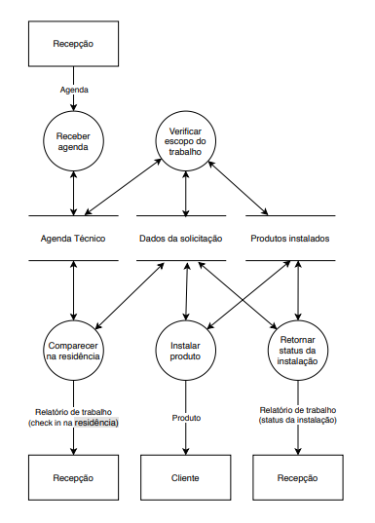
Receber agenda
Evento: Registrada na agenda do técnico uma nova instalação
Objetivo: Agenda a manutenção
Trabalhadores envolvidos: Atendente
Atendente adiciona todas as informações na agenda do técnico sobre a local dia e horário e quais o serviços que foi requisitado..

Slide 26
Verificar escopo do trabalho
Não - Evento: Verificar como anda a solicitação da instalação
Objetivo: Verificar a solicitação de instalação
Trabalhadores envolvidos: Atendente
Entra em contato com o cliente e ver mais informações sobre a instalação.
Confirma produto de insolação com o cliente
Confirma dados do cliente e dia e adiciona mais informações na agenda do técnico.

Slide 27
Comparecer na residência
Evento: Chegar ao local destinado
Objetivo: Comparecer na residência para efetua a instalação
Trabalhadores envolvidos: Técnico
Técnico pega a nota de instalação e vai ate casa do cliente para fazer a instalação.
Se o técnico não encontrar o cliente na residência ele entra em contato no número do cliente.
Se tentativa de conta falha e não conseguir falar com o cliente, técnico entra em contato com a centra e informa o ocorrido.

Slide 28
Instalação do produto
Evento: Técnico efetua a instalação
Objetivo: Fazer a instalação
Trabalhadores envolvidos: Técnico
Técnico confirma o modelo do produto a ser instalado
Técnico instala produto, efetua teste se o produto está funcionando corretamente.

Slide 29
Retomar status da instalação
Não - Evento: Técnico manda relatório da instalação
Objetivo: Retornar relatório
Trabalhadores envolvidos: Técnico
Técnico ao concluir o serviço de instalação, presta nota de tudo que foi requisitado e enviar o pedido de status do pedido.

Slide 30
Manutenção do produto

Slide 31
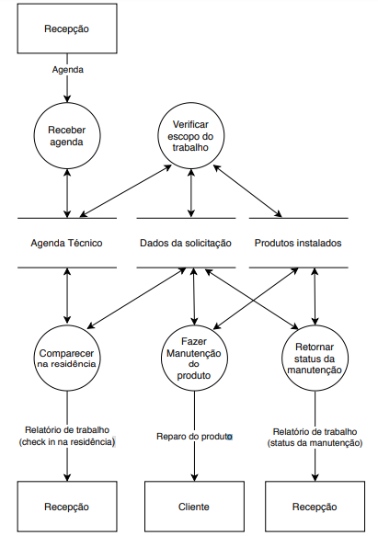
Receber agenda
Evento: Registrada na agenda do técnico o reparo
Objetivo: Agenda a manutenção
Trabalhadores envolvidos: Atendente
Atendente adiciona todas as informações na agenda do técnico sobre a local dia e horário e quais o serviços que foi requisitado..

Slide 32
v
Verificar escopo do trabalho
Não - Evento: Verificar como anda a solicitação da manutenção
Objetivo: Verificar a solicitação
Trabalhadores envolvidos: Atendente
Entra em contato com o cliente e ver mais informações sobre a manutenção.
Confirma dados do cliente e dia e adiciona mais informações na agenda do técnico.

Slide 33
Comparecer na residência
Evento: Atendente envia o relatório
Objetivo: Enviar o relatório
Trabalhadores envolvidos: Atendente
Atendente enviar o relatório para o técnico sobre o problema e o que é a manutenção.
E receber os dados do relatório da ordem solicitada e status sobre ocorrido na manutenção.

Slide 34
Manutenção do produto
Evento: Técnico vai a casa do cliente para fazer a manutenção
Objetivo: Fazer a manutenção
Trabalhadores envolvidos: Técnico
Se tudo tiver ok de quando foi solicitado a manutenção, técnico vai fazer o reparo na casa do ciente.
Se o técnico não encontrar o cliente na residência ele entra em contato no número do cliente.
Se tentativa de conta falha e não conseguir falar com o cliente, técnico entra em contato com a centra e informa o ocorrido.

Slide 35
Retomar status da manutenção
Não - Evento: Técnico manda o relatório da manutenção
Objetivo: Retornar relatório
Trabalhadores envolvidos: Técnico
Técnico ao concluir o serviço, presta nota de tudo que foi requisitado e enviar o pedido de status do pedido.

